Slide 1
SGES : évaluer le risque E&S, climat et ESG des crédits d'investissement
Un outil, une méthode et quatre mesures pour décider et suivre
Circulaire CFD-537/01-24 · BAM 5/W/2021 · SFI et Principes de l'Équateur
Risques Groupe · Responsable Social et Environnemental
Présentation au management
Notes:
OUVERTURE (1 min)
« Je vous présente le SGES : l'outil qui outille notre procédure d'évaluation environnementale, sociale et climatique des crédits d'investissement, et le modèle de scoring qui en sort. »
Objectif de la séance : obtenir cinq décisions (dernière diapositive), dont la validation du modèle de scoring et le lancement d'un pilote.
Durée conseillée : 20 minutes + 10 minutes de démonstration.
QUESTION POSSIBLE — « Pourquoi un outil de plus ? »
Réponse : aujourd'hui l'évaluation E&S se fait sur fichiers et formulaires hétérogènes. L'outil impose la même méthode à toutes les entités, trace chaque décision et produit la fiche E&S exigée par la circulaire pour le comité. Exemple : un même projet hôtelier évalué à Agadir et à Casablanca obtient la même catégorie et le même score.

Slide 2
Évaluer le risque E&S de chaque crédit d'investissement
Usines, hôtellerie, agriculture, énergie : le risque environnemental, social et climatique pèse sur la capacité de remboursement et sur la conformité de la banque.
1
Un risque de crédit réel
2
Des pratiques à unifier
3
Des exigences qui montent
Arrêt d'activité sur décision administrative
Accident, pollution, conflit avec les riverains
Actifs exposés aux sécheresses et aux crues
Formulaires et avis hétérogènes selon les entités
Peu de traçabilité des choix et des dérogations
Suivi du plan d'actions difficile à consolider
BAM 5/W/2021 : risques climatiques
Loi 49-17 : évaluation environnementale
Bailleurs : normes SFI, Principes de l'Équateur
Exemple une huilerie dont les margines ne sont pas traitées peut être suspendue par l'Agence de bassin pendant la campagne : c'est le chiffre d'affaires de l'année qui disparaît.
Notes:
MESSAGE : le risque environnemental, social et climatique est devenu un risque de crédit et un risque réglementaire.
1. Ce qu'on finance : usines, hôtels, unités agricoles, énergie. Un manquement E&S (rejet non autorisé, accident, conflit avec les riverains) peut arrêter l'activité et donc le remboursement.
2. Ce qui manquait : une méthode unique et traçable ; aujourd'hui l'avis E&S dépend de la personne qui l'écrit.
3. Ce qui monte : BAM 5/W/2021 (risques climatiques), loi 49-17 (évaluation environnementale), exigences des bailleurs (SFI, BERD, BEI, AFD).
EXEMPLE À CITER : une huilerie du Saïss dont les margines ne sont pas traitées. Sans autorisation de déversement, l'Agence de bassin peut suspendre l'activité pendant la campagne : c'est le chiffre d'affaires de l'année qui disparaît.
QUESTION POSSIBLE — « BAM nous oblige-t-elle à scorer l'ESG ? »
Réponse : la directive 5/W/2021 exige d'identifier, mesurer et suivre les risques climatiques et environnementaux du portefeuille. Elle n'impose pas de note ESG unique, mais une note est le moyen le plus simple de piloter et de rendre compte.

Slide 3
Ce que l'outil apporte concrètement
1
Une méthode unique
2
Une saisie guidée
3
Des garde-fous
Les 10 étapes de la procédure, identiques dans toutes les entités et en trois langues.
Listes, éléments types, consignes et exemples ; l'IA lit les pièces et signale les manques.
Exclusion bloquante, séparation des fonctions, plafonds de note : une moyenne ne masque pas un risque critique.
4
Quatre mesures
5
Une décision traçable
6
Un pilotage
Catégorie, risque E&S résiduel, score climat et note ESG globale de A à E.
Historique, journal d'audit, instantané scellé à la soumission et à la validation.
Tableau de bord, reporting Bank Al-Maghrib et exports, par entité et par secteur.
Notes:
Six apports, un par carte. Insister sur 1 (même méthode partout) et 3 (garde-fous automatiques).
1. Une méthode unique : les 10 étapes de la procédure CFD12340876/0217, les mêmes écrans dans toutes les entités, en français, anglais et arabe.
2. Une saisie guidée : listes, éléments types, IA qui lit les pièces et signale ce qui manque ; Excel pour les zones sans connexion.
3. Des garde-fous : liste d'exclusion bloquante, séparation des fonctions, catégorie A toujours complète, plafonds de note.
4. Quatre mesures complémentaires : catégorie, risque résiduel, climat, note ESG (diapositive 5).
5. Une décision traçable : historique, journal d'audit, instantané scellé à la soumission et à la validation.
6. Un pilotage du portefeuille : tableau de bord, reporting BAM, export Excel.
QUESTION POSSIBLE — « Combien de temps pour un dossier ? »
Réponse indicative (à confirmer pendant le pilote) : environ une heure pour un dossier de catégorie C, une demi-journée pour un B, davantage pour un A avec EIES. La catégorisation et l'exclusion prennent quelques minutes.

Slide 4
Le dossier suit dix étapes, de l'identification au suivi
Évaluation par le chargé, contrôle par le directeur et le comité, suivi jusqu'à la clôture.
1
2
3
4
5
Identification
Client, projet, montants, lieu
Exclusion
16 critères bloquants
Catégorisation
25 éléments → A, B, C, FI
Risques E&S
Questionnaire guidé
Climat
Aléas, transition, PCAF
6
7
8
9
10
Plan d'actions
Négocié avec le client
Fiche et soumission
Fiche E&S, clauses
Validation
Directeur, verrouillage
Décision
Comité de crédit
Suivi et clôture
Visites, avancement
Fiche E&S obligatoire au comité : sans fiche, un dossier visé par la circulaire est ajourné. Elle est transmise à la plateforme d'octroi par API.
Notes:
Le circuit reprend la procédure. Trois acteurs : le chargé évalue (1 à 7), le directeur valide (8), le comité décide (9) ; le chargé suit et le directeur clôture (10).
Points de contrôle automatiques :
- l'étape 2 bloque un projet exclu ;
- l'étape 3 classe en A dès qu'un élément A est positif ;
- la soumission (7) est refusée tant qu'un volet est incomplet (questions obligatoires, EIES en catégorie A, climat insuffisant) ;
- le chargé ne peut jamais valider son propre dossier.
EXEMPLE : un dossier de cimenterie (catégorie A) ne peut pas partir au directeur sans EIES déposée.
QUESTION POSSIBLE — « Que se passe-t-il si le comité ajourne ? »
Réponse : le dossier revient en évaluation, avec le motif ; le chargé complète puis resoumet. Toute la séquence est historisée.

Slide 5
Quatre mesures complémentaires, une seule lecture
Mesure | Question à laquelle elle répond | Échelle | Ce qui la calcule
Catégorie | Quelle est l'ampleur des impacts potentiels du projet ? | A · B · C · FI | 25 éléments, préséance A > B > FI > C
Risque E&S résiduel | Quels risques restent non maîtrisés ? | 0 à 100 · faible à critique | Questionnaire pondéré par la gravité (1 à 4)
Score climat | Quelle exposition aux aléas et à la transition ? | 0 à 100 · faible à très élevé | Aléas de la région, secteur, CBAM, taxonomie
Note ESG | Le client maîtrise-t-il ses enjeux E, S et G ? | 0 à 100 · A à E | Piliers E, S, G et garde-fous
Lecture la catégorie et le risque résiduel décrivent le danger (plus haut = plus risqué) ; la note ESG décrit la qualité de gestion du client (plus haute = mieux). Le comité lit les quatre ensemble.
Notes:
C'EST LA DIAPOSITIVE CLÉ DU MODÈLE. Chaque mesure répond à une question différente ; aucune ne remplace les autres.
- Catégorie : quelle est l'ampleur des impacts potentiels du PROJET ? (A = significatifs, C = minimes).
- Risque E&S résiduel : qu'est-ce qui reste NON MAÎTRISÉ ? Plus il est haut, plus c'est risqué.
- Score climat : quelle est l'exposition aux aléas physiques et à la transition bas carbone ?
- Note ESG : le CLIENT gère-t-il bien ses enjeux ? Plus elle est haute, mieux c'est.
EXEMPLE pour faire comprendre : une centrale solaire est souvent de catégorie B (impacts réels sur le foncier et la biodiversité) avec un risque résiduel faible et une bonne note ESG ; une petite huilerie peut être de catégorie B avec un risque résiduel élevé et une note D.
QUESTION POSSIBLE — « Pourquoi ne pas tout résumer en une seule note ? »
Réponse : parce qu'on mélangerait le danger du projet et la qualité du client. Le comité a besoin des deux : un projet A bien géré n'est pas un projet C mal géré. La note ESG fait la synthèse de la qualité, les autres mesures gardent la lecture du risque.

Slide 6
Déclenchement, exclusion et catégorie
1
Déclenchement
2
Liste d'exclusion
3
Catégorie
Catégorie A, ou
investissement > 10 M MAD
Crédit de fonctionnement : hors périmètre
Seuil paramétrable par entité
16 critères SFI et groupe
Un « Oui » exclut le projet
Dérogation : RSE seul, critère dérogeable, motif
Jamais sur une interdiction légale
A : un élément A suffit (11 éléments)
B : 12 éléments (rejets, déchets, eau…)
C : société de service ; FI : intermédiaire financier
Reclassement : RSE, justification tracée
Exemple extension d'une cimenterie de 450 M MAD : l'élément « usine industrielle de grande taille » est positif → catégorie A → EIES exigée et questionnaire complet.
Notes:
DÉCLENCHEMENT : évaluation obligatoire si le projet est de catégorie A, ou si l'investissement dépasse 10 M MAD (paramétrable par entité). Un crédit de fonctionnement est hors périmètre.
EXCLUSION : 16 critères (SFI et politique du groupe). Un « Oui » exclut. Seul le Responsable RSE peut déroger, jamais sur une interdiction légale, avec justification journalisée.
CATÉGORIE : 25 éléments. Un seul élément A positif suffit pour classer en A. Le RSE peut reclasser, avec motif.
EXEMPLE : extension d'une cimenterie de 450 M MAD → élément 1 (usine industrielle de grande taille) = Oui → catégorie A → EIES exigée, questionnaire complet.
QUESTION POSSIBLE — « Un chargé peut-il sous-classer pour aller plus vite ? »
Réponse : non. La catégorie se calcule à partir des réponses ; seul le RSE peut la modifier, avec justification tracée. Le secteur affiche aussi une catégorie indicative qui sert de contrôle de cohérence.

Slide 7
Risque E&S résiduel : ce qui reste non maîtrisé
Questionnaire de 55 questions (sélection selon la catégorie), chaque réponse pondérée par la gravité du risque.
Niveau | Score | Règles complémentaires
Faible | moins de 15 | —
Modéré | 15 à 35 | Catégorie A avec un risque non maîtrisé : un cran de plus
Élevé | 35 à 60 | Au moins « élevé » si un risque critique (gravité 4) n'est pas maîtrisé
Critique | 60 et plus | Seuils paramétrables (15 / 35 / 60)
Exemple : hôtel de 320 chambres
46 questions, 95 points de gravité répondus
7 risques non maîtrisés, 13 points
Score 13,7 / 100 → faible
9 actions correctives proposées
Formule score = 100 × Σ gravité des risques non maîtrisés / Σ gravité des réponses notées (« sans objet » exclu).
Notes:
FORMULE : score = 100 × somme des gravités des réponses à risque / somme des gravités des réponses notées. Gravité 1 (faible) à 4 (critique). « Sans objet » ne compte pas.
Une réponse « Non » à une mesure de contrôle (ex. : « les déchets dangereux sont-ils éliminés par une entreprise autorisée ? ») est un risque non maîtrisé, qui génère automatiquement une action corrective.
Quelques questions sont des constats : « Oui » y signale le risque (ex. : « le site est-il proche d'une aire protégée ? »).
EXEMPLE CHIFFRÉ (hôtel de l'outil Excel) : 95 points de gravité répondus, 13 points à risque → 13,7 / 100 → niveau faible.
QUESTION POSSIBLE — « Pourquoi relever un projet A ? »
Réponse : à risque égal, un impact potentiel significatif (catégorie A) mérite plus de vigilance ; le niveau monte d'un cran dès qu'un risque n'est pas maîtrisé. Un risque critique non maîtrisé (ex. travail des enfants chez un sous-traitant) porte le niveau au moins à « élevé ».

Slide 8
Score climat : risque physique et risque de transition
1
Risque physique
2
Risque de transition
3
Émissions financées
7 aléas par région, ajustables
× sensibilité du secteur
− mesures d'adaptation
Secteur et facteurs du projet
+ exposition CBAM (export UE)
− alignement taxonomique
Méthode PCAF
Part financée par la banque
Qualité de la donnée 1 à 5
Score climat = 0,6 × risque dominant + 0,4 × l'autre, si au moins 75 % des données sont renseignées. Exemple hôtel côtier : physique 70, transition 41 → 58 (élevé).
Notes:
RISQUE PHYSIQUE : 7 aléas par région (stress hydrique, sécheresse, inondation, chaleur, submersion, feux, séisme), repris des données de la région et ajustables au vu du site. Exposition modulée par la sensibilité du secteur et réduite par les mesures d'adaptation.
RISQUE DE TRANSITION : sensibilité du secteur, facteurs propres au projet, exposition au mécanisme carbone européen (CBAM) pour les exportateurs, réduction si le projet est aligné sur la taxonomie verte.
SCORE : 0,6 × risque dominant + 0,4 × l'autre. Pas de score si moins de 75 % des données sont renseignées.
ÉMISSIONS FINANCÉES (PCAF) : émissions du projet × part financée, avec une note de qualité de la donnée de 1 (vérifiée) à 5 (estimation sectorielle).
EXEMPLE : hôtel à Taghazout → stress hydrique 4, sécheresse 4, chaleur 4 → risque physique 70 ; transition 40,6 → score climat 58,2 (élevé). 3 420 tCO2e/an financées (estimation sectorielle).
QUESTION POSSIBLE — « Ces scores sont-ils calibrés ? »
Réponse : non, la méthode est indicative (version affichée sur chaque fiche). Elle sert à classer et à dialoguer avec le client ; le calibrage est à faire avec la Fonction Risques sur l'historique du portefeuille.

Slide 9
Note ESG : trois piliers, pondérés 40 / 30 / 30
Pilier | Composantes | Poids interne | Poids dans la note
E — Environnement | Questions environnementales maîtrisées (effluents, déchets, air, eau, biodiversité, GES) | 70 % | 40 %
 | Risque climatique : 100 − score climat | 30 %
S — Social | Santé-sécurité, conditions de travail, droits fondamentaux, communautés | 100 % | 30 %
G — Gouvernance | Politique et système de gestion E&S, EIES, autorisations | 50 % | 30 %
 | Complétude des pièces du dossier | 20 %
 | Engagement du client sur le plan d'actions | 20 %
 | Transparence des données climat (couverture, qualité PCAF) | 10 %
Note = 40 % E + 30 % S + 30 % G, de 0 à 100 → A ≥ 80 · B ≥ 65 · C ≥ 50 · D ≥ 35 · E. Chaque question est rattachée à un pilier (paramétrable).
Notes:
LE MODÈLE RETENU POUR LA NOTE GLOBALE.
Principe : la note mesure la QUALITÉ de gestion du client, à partir de ce qui est déjà saisi ; aucune question supplémentaire.
- E (40 %) : questions environnementales maîtrisées, pondérées par la gravité (70 %), et 100 moins le score climat (30 %).
- S (30 %) : santé-sécurité, conditions de travail, droits fondamentaux, communautés, foncier, patrimoine.
- G (30 %) : politique et système de gestion E&S, EIES, autorisations (50 %) ; complétude des pièces (20 %) ; engagement du client sur le plan d'actions (20 %) ; transparence des données climat (10 %).
Échelle : A ≥ 80, B ≥ 65, C ≥ 50, D ≥ 35, E en dessous.
EXEMPLE (hôtel) : E 67,8 · S 95,9 · G 63,3 → 0,4 × 67,8 + 0,3 × 95,9 + 0,3 × 63,3 = 74,9 → B.
QUESTION POSSIBLE — « Pourquoi 40 % pour l'environnement ? »
Réponse : nos financements d'investissement portent surtout des enjeux environnementaux et climatiques (industrie, agriculture, tourisme). Les poids sont des paramètres : le comité peut les modifier sans développement.

Slide 10
Des garde-fous et deux moments : l'octroi et le suivi
Situation | Effet sur la note
Projet sur la liste d'exclusion | Non noté
Risque critique (gravité 4) non maîtrisé | Plafonnée à D
Dernière visite de suivi non conforme | Plafonnée à C
Moins de 60 % de réponses | Provisoire (*)
1
À l'octroi
2
En suivi
Figée à la soumission : c'est la note vue par le comité.
Actualisée : une action réalisée lève le risque traité.
Exemple Atlantique Resorts (hôtel, B) : note B · 72 à l'octroi, A · 86 après réalisation du plan d'actions. Ciments de l'Atlas (A) : 49,9 — plafonnée à D car un risque critique n'est pas maîtrisé.
Notes:
GARDE-FOUS : une moyenne ne doit jamais masquer un point de rupture.
- Projet exclu : pas de note.
- Risque critique non maîtrisé (gravité 4 : travail des enfants, réinstallation de populations, aire protégée…) : note plafonnée à D.
- Dernière visite de suivi non conforme : note plafonnée à C.
- Moins de 60 % des questions répondues : note provisoire, signalée par un astérisque.
DEUX MOMENTS :
- à l'octroi, la note est figée à la soumission : c'est celle que voit le comité ;
- en suivi, elle est actualisée : une action corrective réalisée lève le risque qu'elle traitait, l'avancement du plan compte.
EXEMPLE : Atlantique Resorts (hôtel, catégorie B) passe de B (72) à l'octroi à A (86) après réalisation de son plan d'actions.
QUESTION POSSIBLE — « La note actualisée peut-elle remplacer la revue annuelle ? »
Réponse : non, elle l'alimente. Elle signale les dossiers qui progressent ou se dégradent pour cibler les visites.

Slide 11
Deux exemples tirés de la démonstration
Atlantique Resorts SA
Hôtellerie · rénovation énergétique · catégorie B
Ciments de l'Atlas SA
Cimenterie · extension clinker · catégorie A
A
Note ESG A · 85,9 / 100
Octroi : B · 71,9
D
Note ESG D · 49,9 / 100
Plafonnée : risque critique
Mesure | Valeur
Risque E&S résiduel | 14,6 · faible
Score climat | 50,4 · élevé
Pilier E / S / G | 84,9 / 98 / 75
Plan d'actions | réalisé
Mesure | Valeur
Risque E&S résiduel | 36 · critique
Score climat | 74,4 · élevé
Pilier E / S / G | 47,9 / 78,6 / 48,5
Émissions financées | 341 654 tCO2e/an
Notes:
Dossiers fictifs de la base de démonstration, calculés par l'outil.
ATLANTIQUE RESORTS (rénovation énergétique d'un complexe hôtelier, catégorie B) : risque résiduel faible (14,6), climat élevé (50,4, littoral en zone de stress hydrique). Note ESG à l'octroi B (71,9), actualisée A (85,9) : le client a réalisé ses actions.
CIMENTS DE L'ATLAS (extension d'une ligne clinker, catégorie A) : risque résiduel critique (36 et 16 risques non maîtrisés), climat élevé (74,4), 341 654 tCO2e/an financées. Note brute supérieure à 50 mais plafonnée à 49,9 (D) à cause d'un risque critique non maîtrisé.
MESSAGE : la note sépare clairement un client qui progresse d'un client à risque ; le plafond empêche qu'un bon score social compense un risque environnemental critique.
QUESTION POSSIBLE — « Que fait-on d'un D ? »
Réponse : la note n'est pas un refus automatique ; elle conditionne. Un D appelle un plan d'actions prioritaire, des clauses E&S renforcées (conditions préalables au décaissement) et une visite de suivi rapprochée.

Slide 12
Gouvernance et contrôle interne intégrés
1
Séparation des fonctions
2
Verrouillage
Le chargé d'un dossier ne peut jamais le valider ; chaque rôle a ses droits.
Après validation, l'évaluation est figée, cours de change compris.
3
Traçabilité
4
Périmètre par entité
Historique, journal d'audit et instantané scellé à chaque étape clé.
Banque régionale, centre d'affaires, filiale : chacun voit son périmètre.
Notes:
Le contrôle ne repose pas sur la discipline des utilisateurs : il est dans l'outil.
- Séparation des fonctions : le chargé ou le créateur d'un dossier ne peut pas le valider.
- Verrouillage : après validation, l'évaluation est figée (catégorie, scores, cours de change).
- Traçabilité : historique du dossier, journal d'audit, instantané scellé (empreinte) à la soumission et à la validation.
- Périmètre : chaque utilisateur ne voit que son entité (banque régionale, centre d'affaires, filiale).
Sept rôles : chargé, directeur, RSE, comité, Risques Groupe, Audit, administrateur.
QUESTION POSSIBLE — « Que voit l'audit interne ? »
Réponse : tous les dossiers en lecture, le journal d'audit (qui a fait quoi, quand) et l'export du reporting. Il peut vérifier qu'une dérogation a bien été motivée par le RSE.

Slide 13
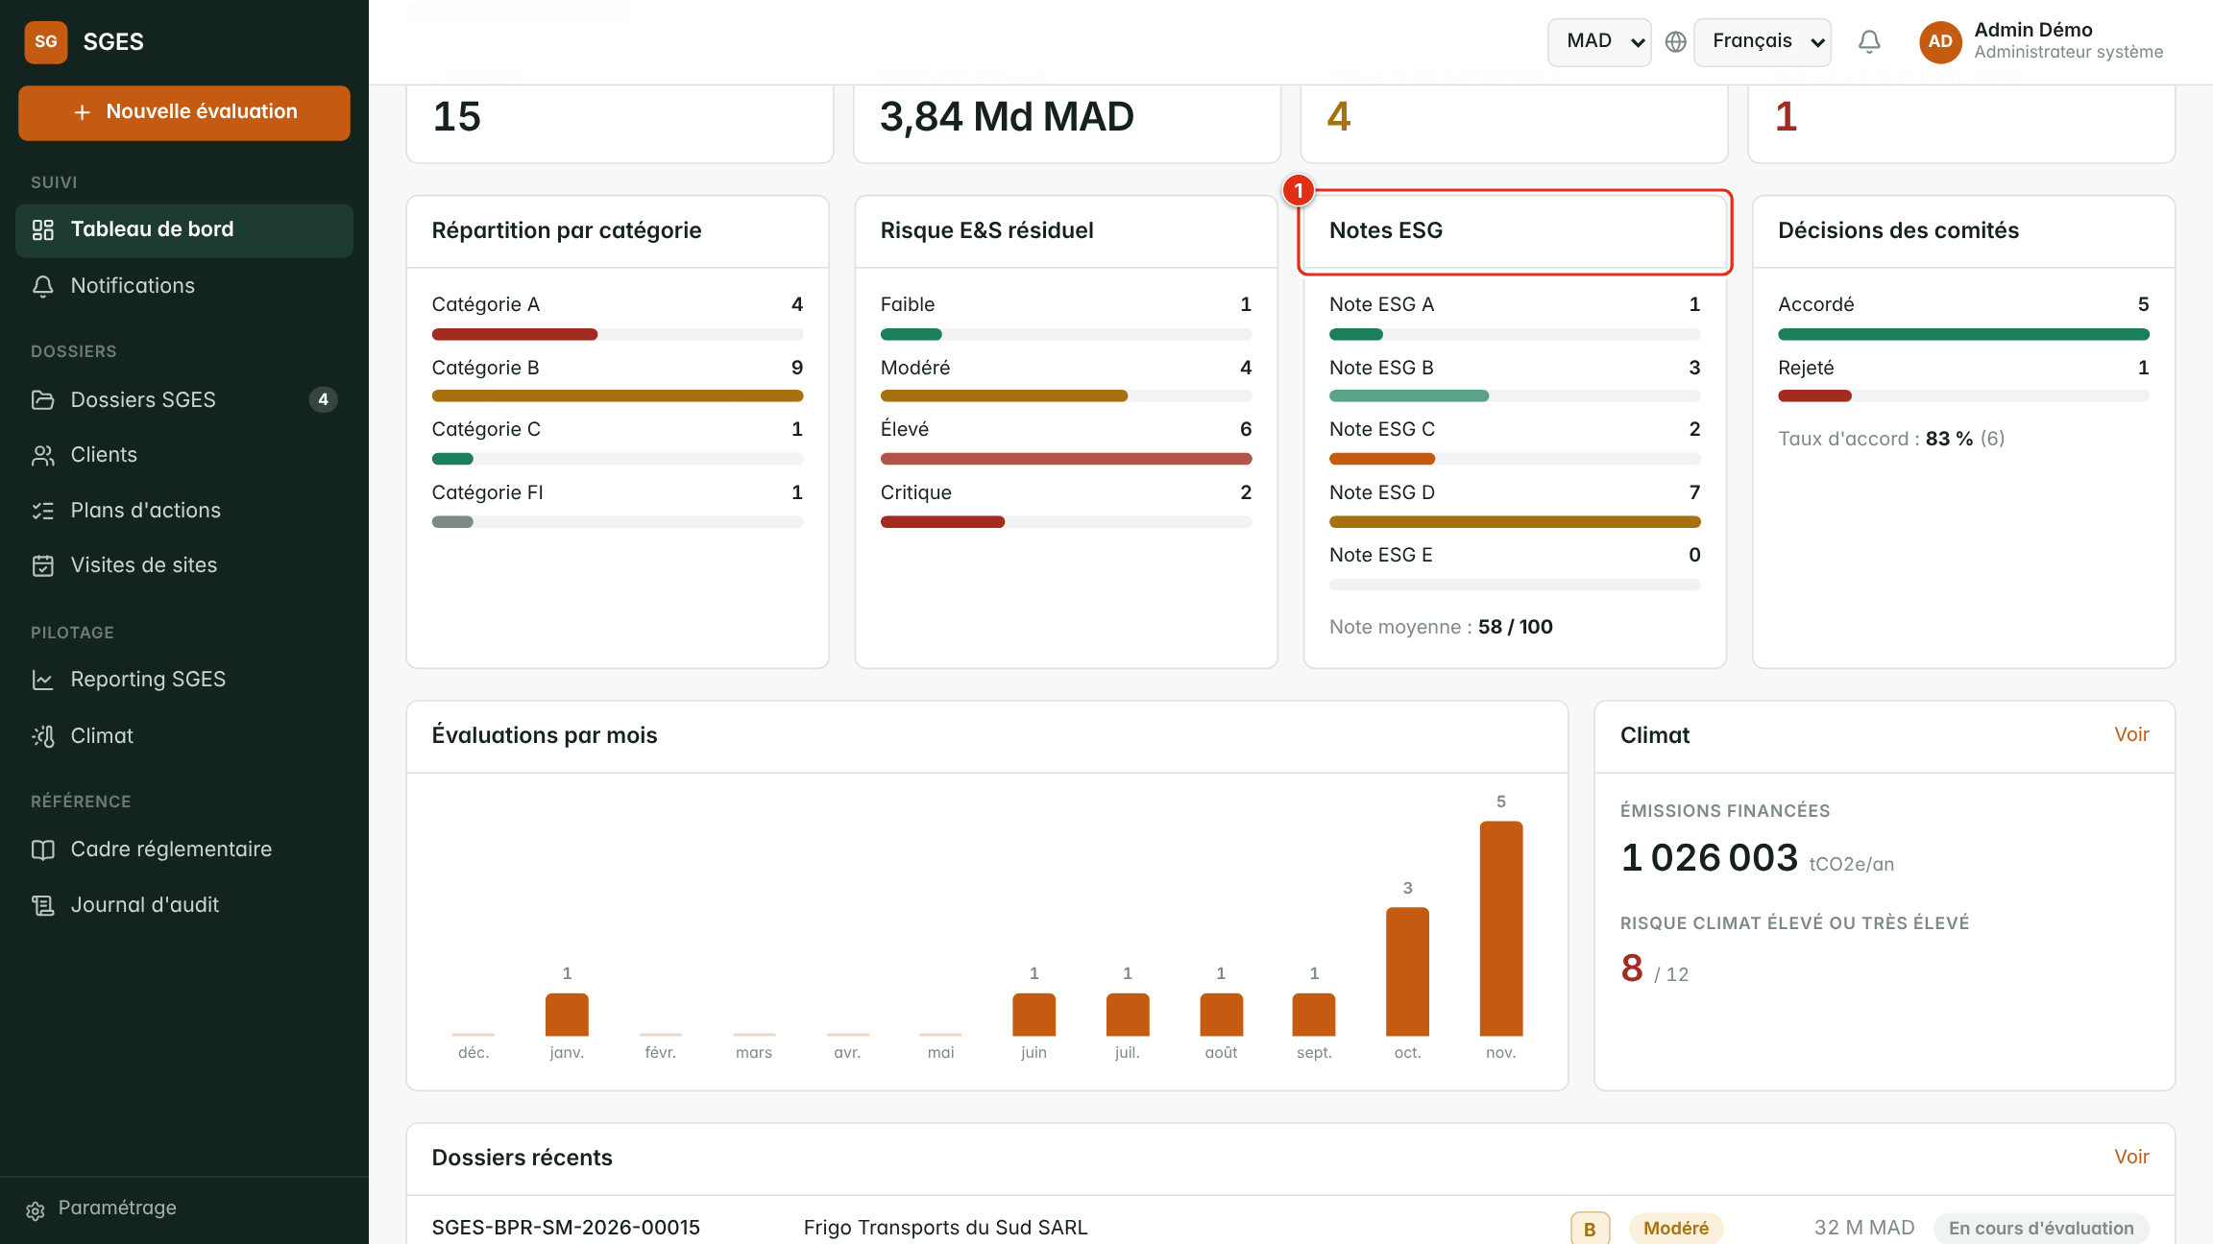
Le pilotage du portefeuille en un écran
1
Répartitions
Catégorie, risque E&S résiduel et notes ESG A à E.
Note moyenne
Qualité ESG moyenne du portefeuille, par entité.
Climat
Émissions financées, dossiers à risque climatique élevé.
Notes:
Montrer le tableau de bord (vue administrateur, données de démonstration).
1. Ce qui demande une action : dossiers à valider, en attente de décision, actions en retard, visites à planifier.
2. La répartition par catégorie, par niveau de risque et par note ESG, avec la note moyenne du portefeuille.
3. Le climat : émissions financées et dossiers à risque climatique élevé.
EXEMPLE : sur la démonstration, la note ESG moyenne est d'environ 58 / 100 et sept dossiers sont en D — la plupart à cause d'un risque critique non maîtrisé.
QUESTION POSSIBLE — « Peut-on avoir ces chiffres par banque régionale ? »
Réponse : oui, le reporting filtre par entité et période ; l'export Excel donne le détail par dossier, région, secteur et ligne de financement.

Slide 14
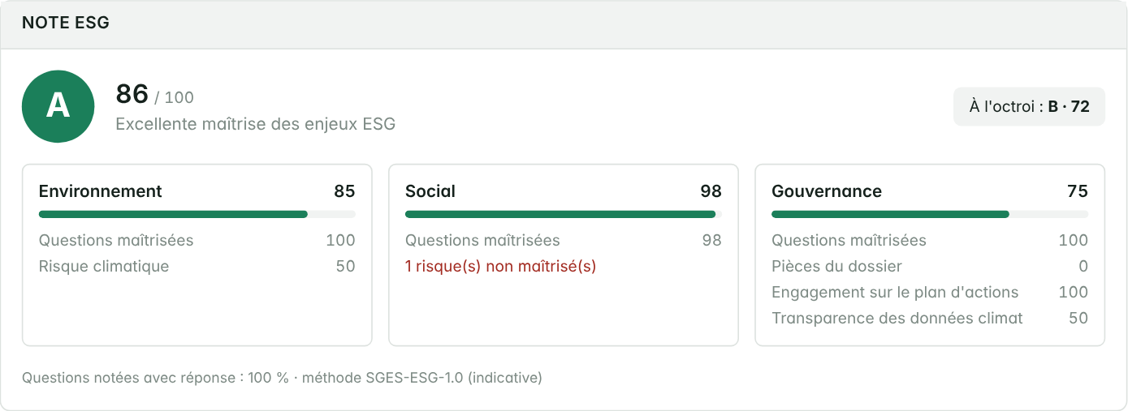
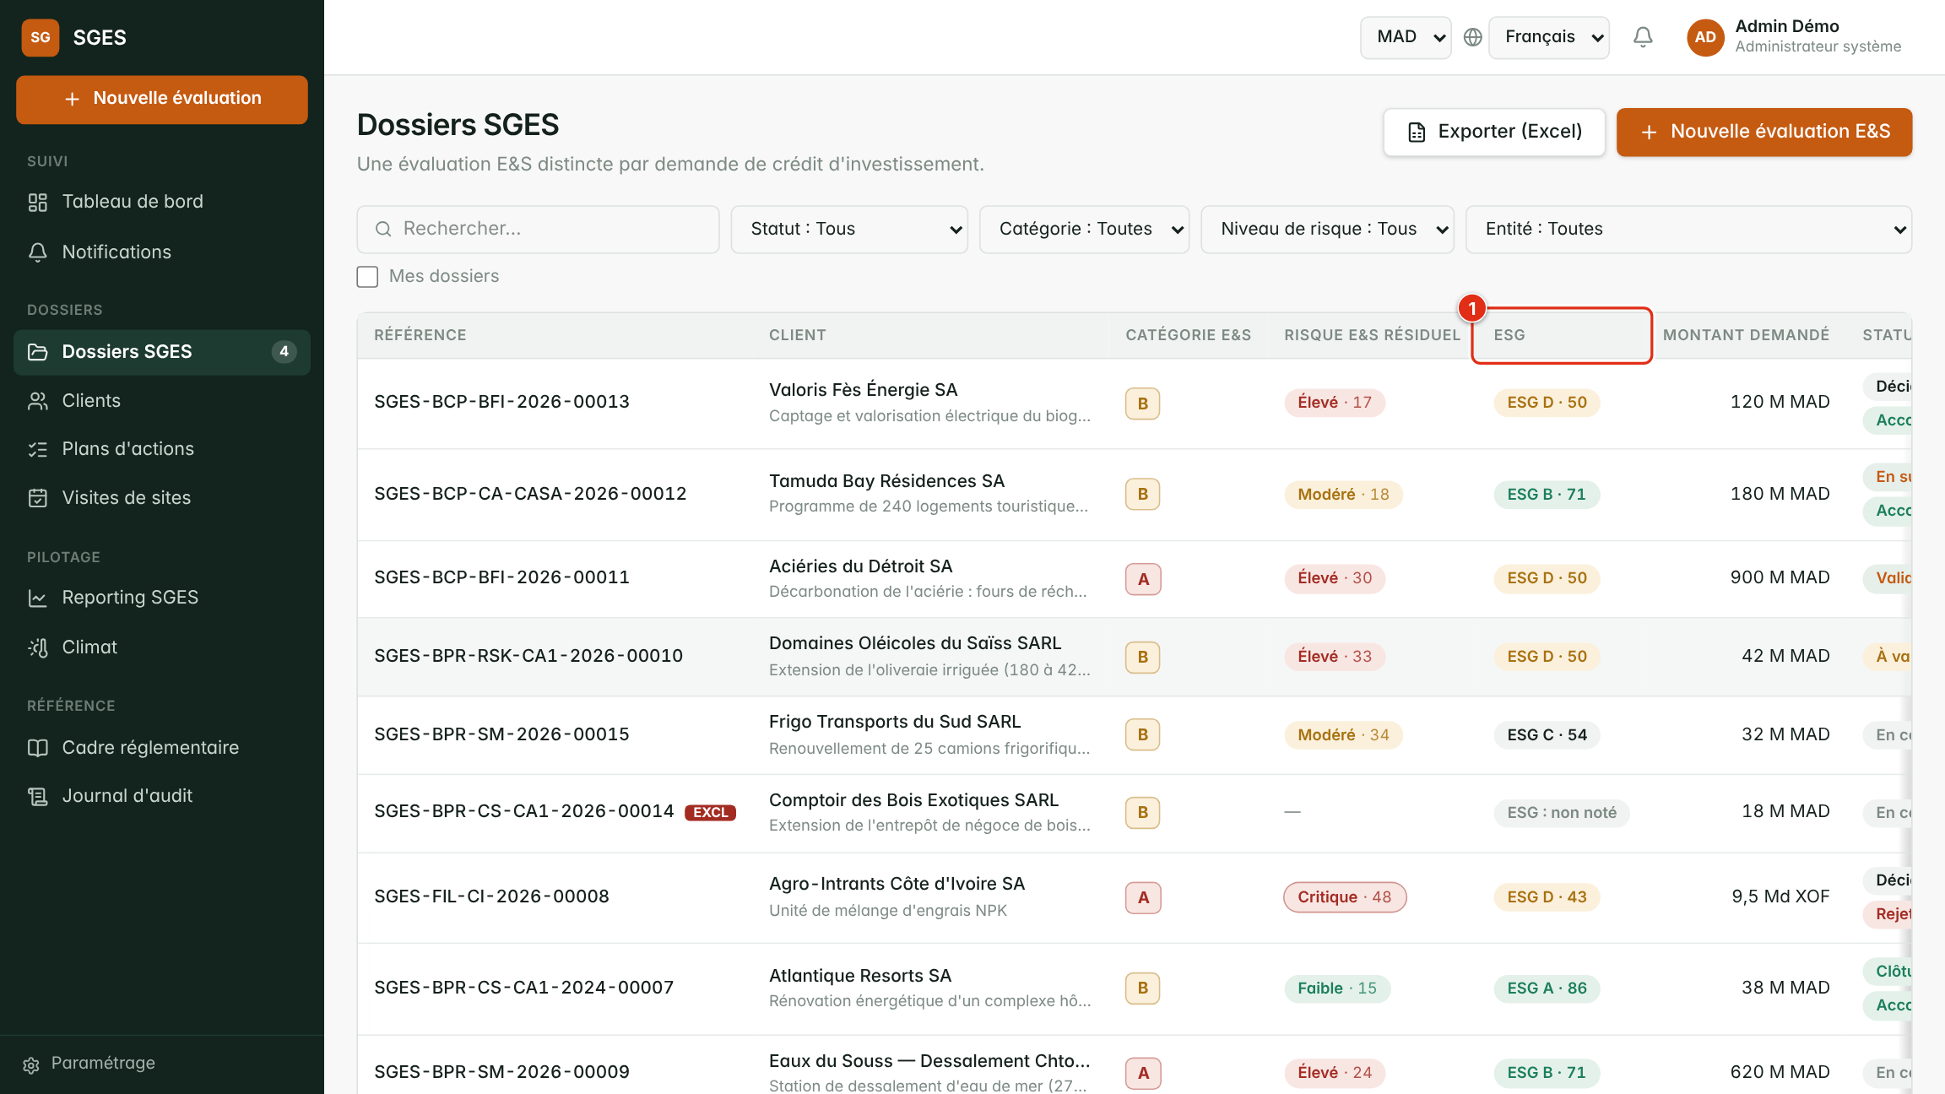
La note ESG dans le dossier
Sur la fiche E&S
Note, piliers, composantes, risques par pilier, note à l'octroi.
Dans les listes
Pastille « ESG A · 86 » sur chaque dossier.
Vers l'octroi
Transmise par API avec la fiche, et dans les exports.
Notes:
Où la trouver : pastille dans l'en-tête et la liste des dossiers, section détaillée sur la fiche E&S, colonnes du reporting, API vers la plateforme d'octroi.
La fiche montre la note, les trois piliers, leurs composantes, les risques non maîtrisés par pilier et la note à l'octroi si elle diffère.
EXEMPLE LU À L'ÉCRAN : A · 86 ; environnement 85, social 98, gouvernance 75 ; à l'octroi : B · 72.
QUESTION POSSIBLE — « Le chargé peut-il modifier la note ? »
Réponse : non, elle se calcule ; il agit sur ses causes (réponses justifiées, pièces, plan d'actions). Seuls les paramètres (poids, seuils) se règlent, par l'administrateur, et chaque changement est journalisé.

Slide 15
Moins de saisie : assistant IA et outil Excel
1
Assistant IA
2
Outil Excel du chargé
Lit les pièces et propose des réponses justifiées
Liste les informations manquantes par pièce
Prépare le canevas à remplir avec le client
Rédige commentaire et synthèse pour le comité
Garde-fous : masquage, validation humaine, traçabilité
Mêmes règles que l'outil web, résultats identiques
Consigne, preuves et exemple pour chaque question
Listes déroulantes, calcul automatique des scores
Fiche de synthèse imprimable
Pour la visite de site et la formation
Contrôle sur l'hôtel de l'exemple, l'Excel et l'outil web donnent les mêmes résultats : risque 13,7, climat 58,2, note ESG 74,9 (B).
Notes:
ASSISTANT IA (désactivé par défaut) : lit les pièces déposées (EIES, PGES, autorisations), propose des réponses justifiées par une citation, signale les informations manquantes et prépare un canevas à remplir avec le client ; rédige commentaire et synthèse pour le comité. Garde-fous : données personnelles masquées, l'utilisateur valide chaque proposition, tout est tracé.
OUTIL EXCEL : mêmes règles que l'outil web (vérifiées sur un même dossier : résultats identiques). Utile en visite, hors connexion ou pour former. Il calcule la note à l'octroi ; le circuit, la traçabilité et le suivi restent dans l'outil web.
EXEMPLE : pour l'hôtel de l'exemple, l'Excel donne exactement les mêmes chiffres que l'outil web : risque 13,7, climat 58,2, note ESG 74,9 (B).
QUESTION POSSIBLE — « Les données envoyées à l'IA sont-elles protégées ? »
Réponse : les noms, comptes, ICE, téléphones et e-mails sont masqués avant envoi ; l'activation est soumise à l'avis de la Conformité et de la sécurité des systèmes d'information.

Slide 16
Ce qui a été vérifié
118
600
20 / 20
100 %
tests automatisés
écrans parcourus
contrôles du circuit
Excel = outil web
Règles de catégorie, risque, climat, ESG, circuit
10 profils, 3 langues et mobile, sans anomalie
Séparation, retour, ajournement, réouverture
Mêmes scores sur un même dossier
Limite les méthodes de score sont indicatives : poids et seuils à valider par le Responsable RSE et la Fonction Risques.
Notes:
Recette complète sur une base de démonstration (15 dossiers fictifs).
- 118 tests automatisés des règles (catégorie, risque, climat, ESG, circuit, devises).
- 600 écrans parcourus avec 10 profils, en français, anglais, arabe et sur mobile, sans anomalie.
- Un dossier complet rejoué de la création à la clôture, et 20 contrôles du circuit (séparation des fonctions, retour, ajournement, réouverture).
- L'outil Excel recalcule exactement les mêmes scores que l'outil web sur un même dossier.
QUESTION POSSIBLE — « Et la sécurité ? »
Réponse : connexion par compte nominatif, verrouillage après 5 essais, journal d'audit, périmètre par entité, base de données dans un schéma réservé. Une revue par la sécurité des systèmes d'information est prévue avant la mise en production.

Slide 17
Décisions attendues
Valider le modèle de note ESG — Poids 40 / 30 / 30, seuils A à E, plafonds — tous paramétrables.
1
Valider les niveaux d'exigence des questions — Responsable RSE et Conformité, avant tout allègement en B et C.
2
Lancer un pilote d'un trimestre — Deux centres d'affaires et une banque régionale.
3
Former les chargés d'affaires — Guide de formation et outil Excel prêts.
4
Activer l'assistant IA — Après avis de la Conformité et de la sécurité des SI.
5
Notes:
Conclure en demandant explicitement les cinq décisions.
1. Valider le modèle de note ESG (poids 40/30/30, seuils, plafonds) — ou demander des ajustements : ce sont des paramètres.
2. Valider le rattachement des questions aux niveaux d'exigence avant d'alléger les questionnaires B et C.
3. Lancer un pilote d'un trimestre (proposition : deux centres d'affaires et une banque régionale).
4. Former les chargés d'affaires (guide de formation et outil Excel prêts).
5. Autoriser l'activation de l'assistant IA après avis de la Conformité et de la sécurité.
QUESTION POSSIBLE — « Quel calendrier ? »
Proposition à ajuster : validation du modèle en comité ce mois-ci, formation le mois suivant, pilote sur un trimestre, bilan et généralisation ensuite.

